Slide 1


Slide 2
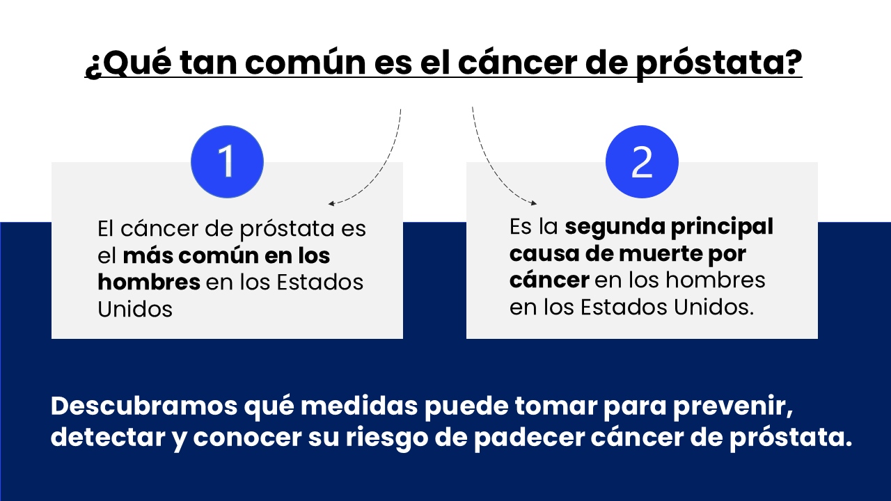
Notes:
Notas del orador
Aparte del cáncer de piel, el cáncer de próstata es el cáncer más común en los hombres. Aproximadamente 1 de cada 8 hombres será diagnosticado con cáncer de próstata durante su vida.
Es la segunda principal causa de muerte por cáncer en los hombres en los Estados Unidos.
Descubramos qué medidas puede tomar para prevenir, detectar y conocer su riesgo de padecer cáncer de próstata.

Slide 3
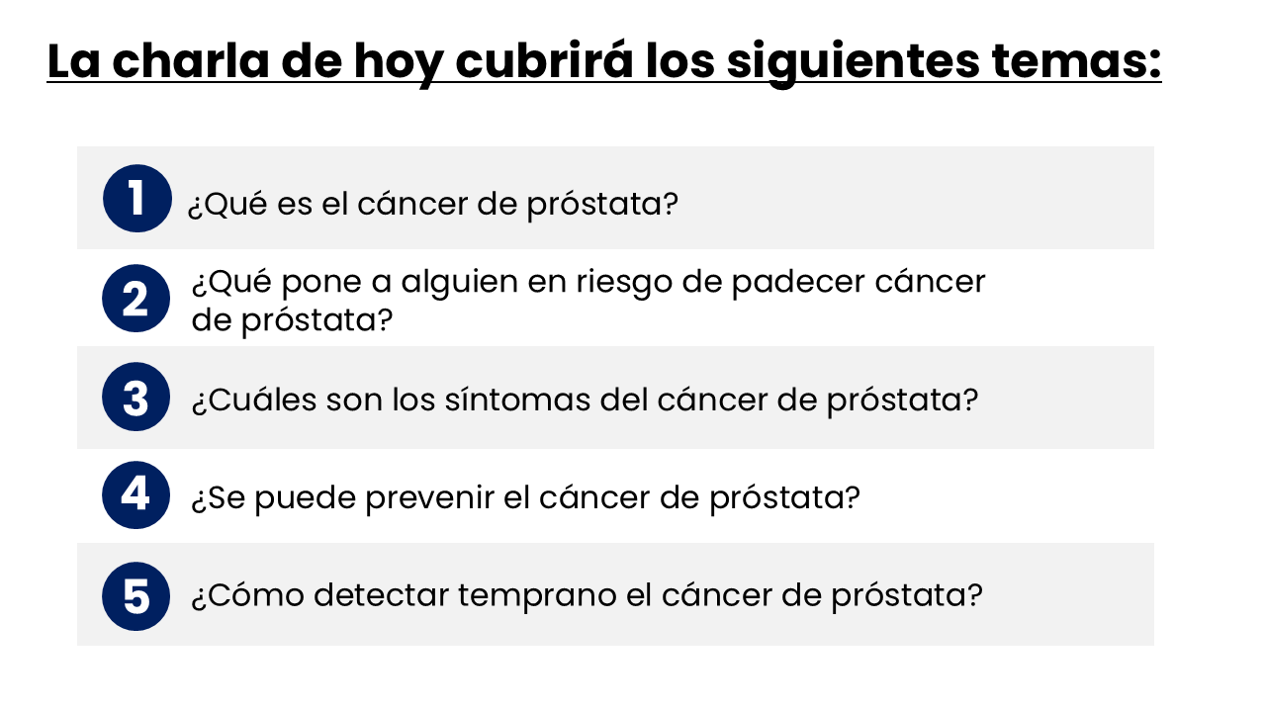
Notes:
Notas del orador
Este es un resumen de lo que vamos a hablar hoy.

Slide 4

Notes:
Notas del orador
Para comprender el cáncer de próstata, es útil conocer la ubicación y la función de la próstata. A continuación repasaremos algunos datos básicos sobre el cáncer de próstata.

Slide 5
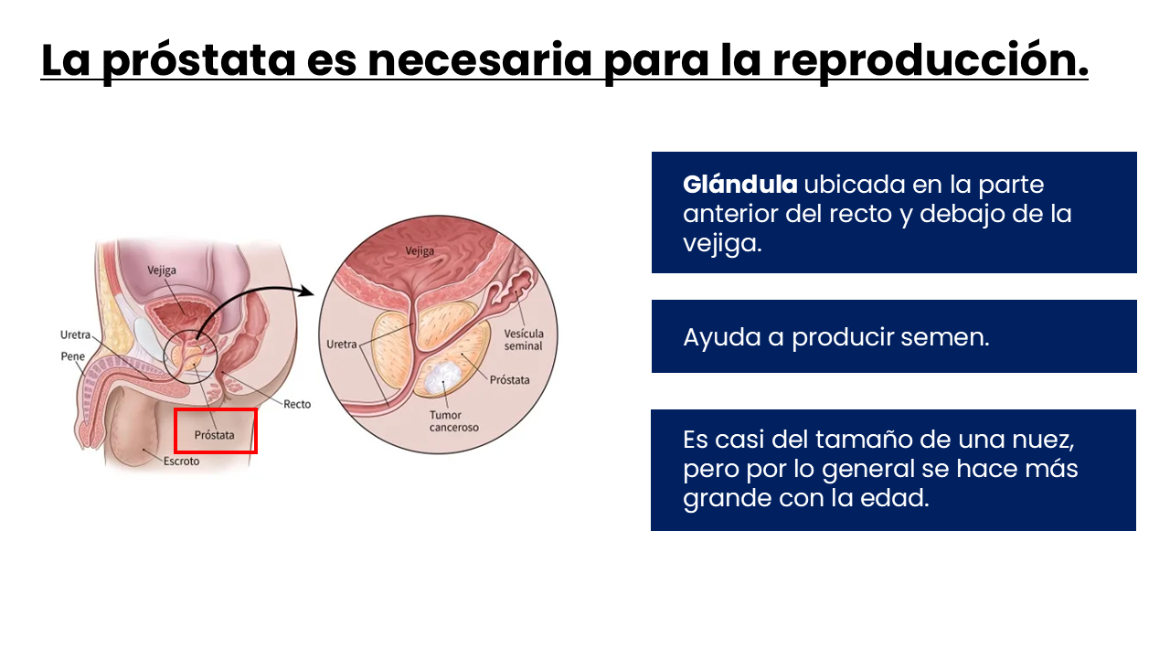
Notes:
Notas del orador
Primero, identifiquemos qué es la próstata y dónde está ubicada.
Punto 1: La próstata es una glándula que rodea la uretra, que es el conducto que transporta la orina y el semen fuera del cuerpo a través del pene.
Punto 2: La función de la próstata es producir parte del líquido que protege y nutre los espermatozoides en el semen.
Punto 3: El tamaño de la próstata puede cambiar a medida que el hombre envejece. En los hombres más jóvenes, es aproximadamente del tamaño de una nuez, pero puede ser mucho más grande en los hombres mayores.

Slide 6
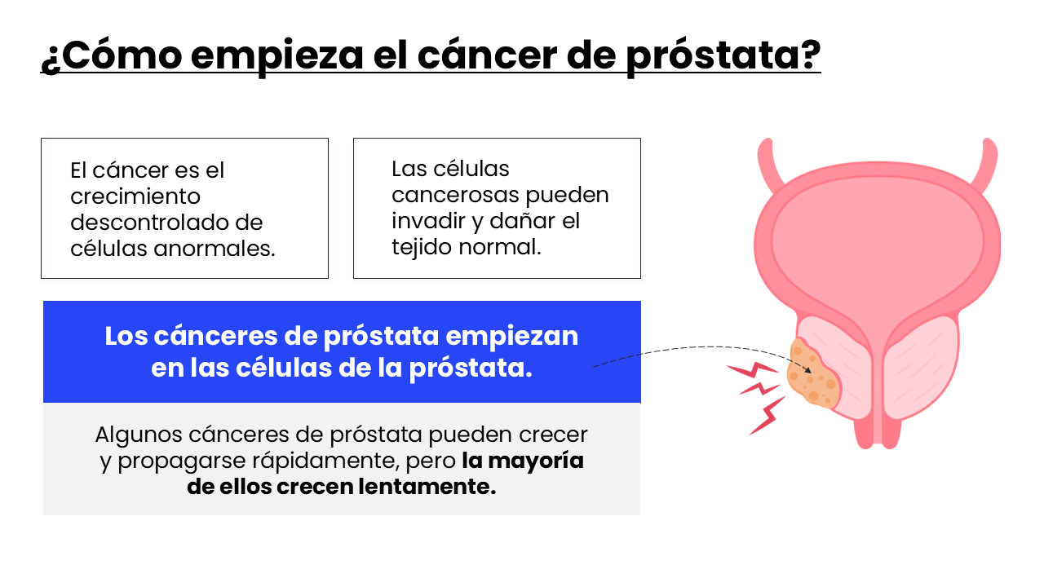
Notes:
Notas del orador
El cáncer es el crecimiento descontrolado de células anormales.
Las células cancerosas pueden invadir y dañar el tejido normal.
Los cánceres de próstata empiezan en las células de la próstata. Por lo general, tienen un crecimiento lento, pero pueden crecer y propagarse rápidamente.

Slide 7
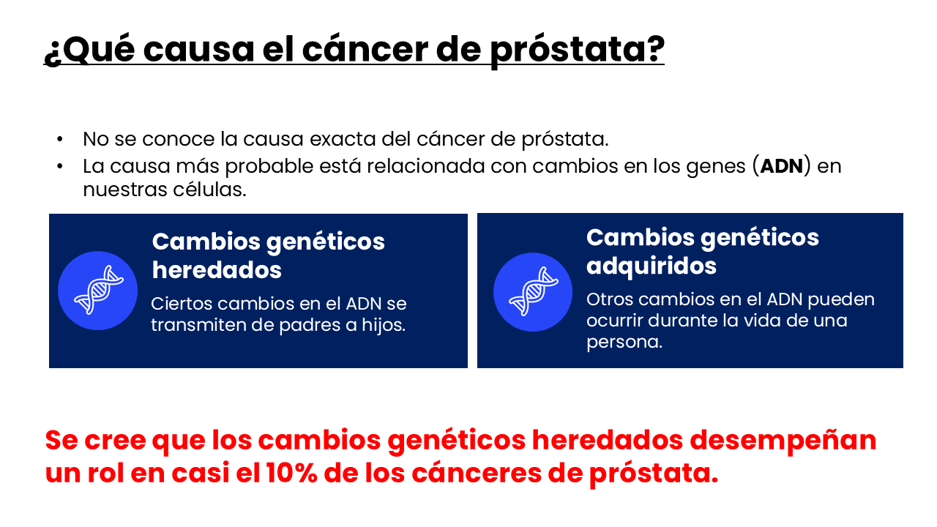
Notes:
Notas del orador
No se conoce la causa exacta del cáncer de próstata; sin embargo, lo más probable es que esté relacionada con cambios en el ADN. El ADN es la sustancia presente en nuestras células que forma nuestros genes, que son las instrucciones para el funcionamiento de una célula. Los cambios en el ADN, llamados mutaciones, pueden causar cáncer.
Las mutaciones genéticas pueden heredarse o adquirirse más adelante en la vida:
Mutaciones genéticas heredadas: Son genes que se transmiten de una generación a otra. Se cree que los cambios genéticos heredados desempeñan un rol en casi el 10% de los cánceres de próstata. Varios genes hereditarios se han relacionado con el cáncer de próstata hereditario, entre ellos BRCA1 y BRCA2; CHEK2, ATM, PALB2 y RAD51D; genes de reparación de desajustes de ADN (como MSH2, MSH6, MLH1 y PMS2); RNASEL (anteriormente HPC1); y HOXB13.
Mutaciones genéticas adquiridas: Cambios que se producen durante la vida de una persona. Estas mutaciones no se transmiten a los hijos. Estos cambios se encuentran solo en células que provienen de la célula mutada original. Se llaman mutaciones adquiridas. La mayoría de las mutaciones genéticas relacionadas con el cáncer de próstata parecen desarrollarse durante la vida de un hombre en lugar de haber sido heredadas.

Slide 8

Notes:
Notas del orador
Un factor de riesgo es cualquier cosa que afecte su probabilidad de contraer una enfermedad como el cáncer. Los distintos tipos de cáncer tienen diferentes factores de riesgo. Algunos factores de riesgo, como fumar y la exposición excesiva al sol, se pueden cambiar. Otros factores, como la edad o el historial familiar, no se pueden cambiar.
Tener un factor de riesgo, o incluso varios factores de riesgo, no significa que padecerá la enfermedad. Muchas personas con uno o más factores de riesgo nunca desarrollan cáncer, mientras que otras que desarrollan cáncer pueden tener pocos o ningún factor de riesgo conocido.
Los investigadores han encontrado varios factores que podrían afectar el riesgo de que un hombre desarrolle cáncer de próstata.

Slide 9
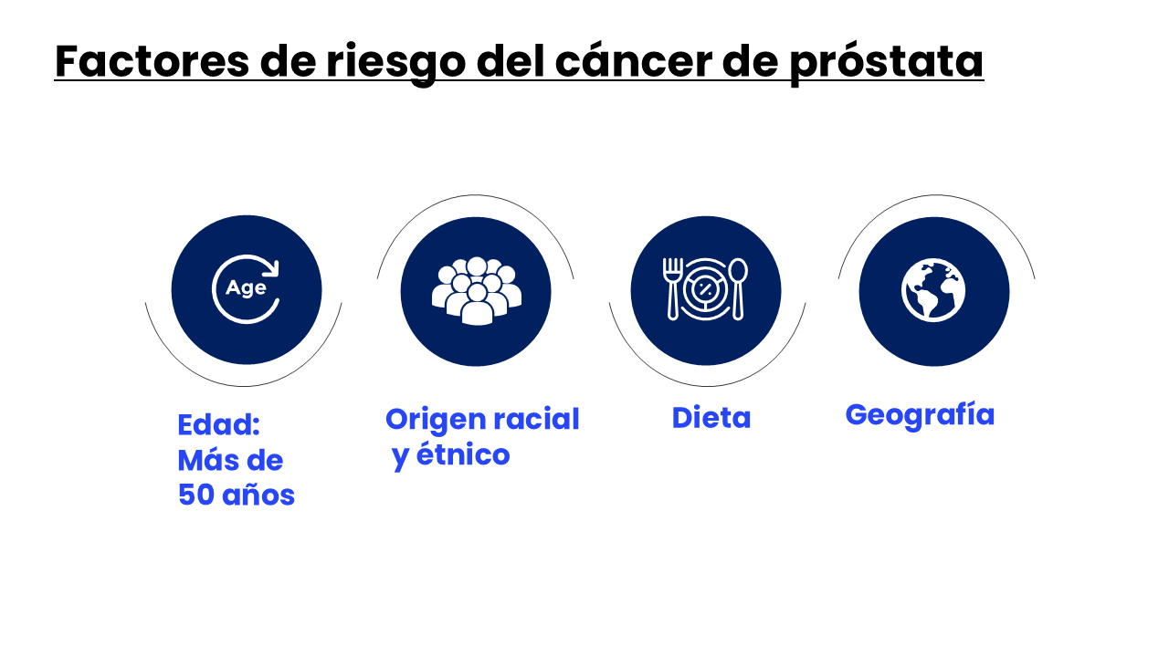
Notes:
Notas del orador
Edad
La probabilidad de tener cáncer de próstata aumenta rápidamente después de los 50 años.
Raza/Grupo étnico
Los hombres afroamericanos y los hombres caribeños de ascendencia africana tienen un riesgo mayor que los hombres de otras razas.
Las razones de estas diferencias raciales y étnicas no están claras.
Dieta
Un alto contenido de carnes rojas o alimentos ricos en grasas (especialmente productos lácteos) y un bajo contenido de frutas y verduras pueden aumentar el riesgo.
Geografía
El cáncer de próstata es más común en América del Norte, el noroeste de Europa, Australia y las islas del Caribe. Es menos común en Asia, África, América Central y América del Sur.

Slide 10
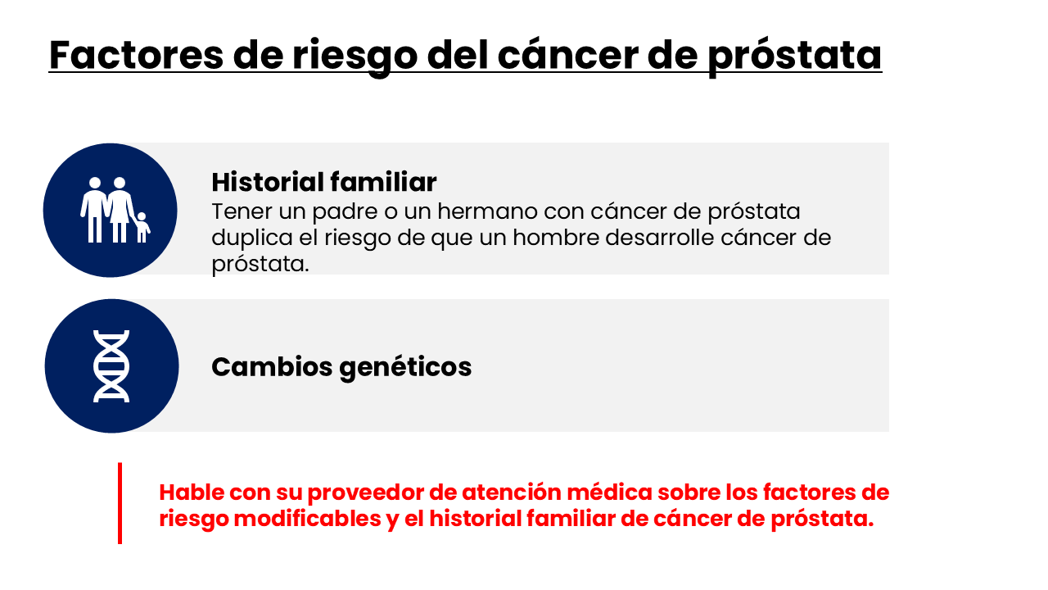
Notes:
Notas del orador
Historial familiar
El cáncer de próstata parece ser hereditario en algunas familias, lo que sugiere que en algunos casos puede haber un factor hereditario o genético.
El riesgo es mayor para los hombres que tienen un hermano con la enfermedad que para los hombres que tienen un padre con la enfermedad.
El riesgo es mucho mayor para los hombres con varios familiares afectados, en especial si sus familiares eran jóvenes al momento en que se detectó el cáncer.
Si bien el historial familiar aumenta el riesgo de que un hombre padezca cáncer de próstata, la mayoría de los hombres diagnosticados con cáncer de próstata no tienen un historial familiar.
Cambios genéticos
Tal como hemos comentado, algunos genes hereditarios parecen aumentar el riesgo. Esto representa solo un número muy pequeño de casos.
Las mutaciones (cambios) heredadas de los genes BRCA1 o BRCA2 pueden aumentar el riesgo de cáncer de próstata en los hombres (especialmente las mutaciones en BRCA2).
Los hombres con síndrome de Lynch (también conocido como cáncer colorrectal hereditario no asociado a poliposis, o HNPCC), una afección causada por cambios genéticos heredados, tienen un mayor riesgo de padecer varios tipos de cáncer, incluyendo el cáncer de próstata.

Slide 11

Notes:
Notas del orador
Es posible que el cáncer de próstata no produzca síntomas de inmediato. Aquí revisaremos algunos de los síntomas que se reportan comúnmente.

Slide 12
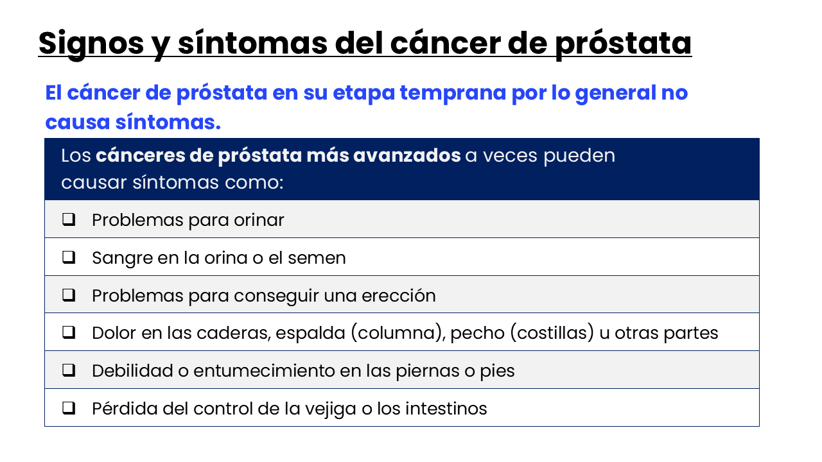
Notes:
Notas del orador
El cáncer de próstata en su etapa temprana por lo general no causa síntomas. Los cánceres de próstata más avanzados a veces pueden causar síntomas como:
Punto 1:
Los problemas para orinar pueden incluir un chorro de orina lento o débil o la necesidad de orinar con más frecuencia, en especial durante la noche.
Puntos 5 y 6:
La debilidad o el entumecimiento en las piernas o los pies y la pérdida del control de la vejiga o los intestinos pueden ser causados por el cáncer que presiona la médula espinal.
La mayoría de estos síntomas pueden ser causados por algo distinto al cáncer de próstata. Aun así, es importante informar a su proveedor de atención médica si tiene alguno de estos síntomas para que se pueda encontrar la causa y tratarla, si es necesario.

Slide 13

Notes:
Notas del orador
No existe una forma segura de prevenir el cáncer de próstata.
Sin embargo, hay cosas que todos pueden hacer para ayudar a reducir el riesgo de cáncer de próstata.

Slide 14

Notes:
Notas del orador
Punto 1:
Algunos estudios han encontrado que los hombres que tienen exceso de peso tienen un mayor riesgo de padecer cáncer de próstata avanzado o cáncer de próstata que probablemente sea mortal.
Punto 2:
Los adultos deberían realizar entre 150 y 300 minutos de actividad física de intensidad moderada a la semana, o entre 75 y 150 minutos de actividad física de intensidad vigorosa, o una combinación equivalente; alcanzar o superar el límite superior de 300 minutos es mejor. (Las actividades de intensidad moderada son aquellas que requieren un esfuerzo equivalente al de una caminata rápida, mientras que las actividades de intensidad vigorosa por lo general involucran grandes grupos musculares y causan un aumento notable en la frecuencia cardíaca, la profundidad y frecuencia de la respiración y la sudoración).
Limite el comportamiento sedentario, como sentarse, acostarse y mirar televisión y otras formas de entretenimiento con pantalla.

Slide 15

Notes:
Notas del orador
Las actividades de intensidad moderada son aquellas que requieren un esfuerzo equivalente al de una caminata rápida. Los ejemplos incluyen caminar, bailar, manejar bicicleta tranquilamente, patinar sobre hielo y sobre ruedas, jugar voleibol, jugar golf, softbol, béisbol, esquiar alpino, cortar el césped, hacer trabajos de jardinería en general y caminar y levantar objetos como parte de un trabajo. ​
​
Las actividades de intensidad vigorosa por lo general involucran grandes grupos musculares y provocan un aumento notable en la frecuencia cardíaca, la profundidad y frecuencia de la respiración y la sudoración. Los ejemplos incluyen trotar o correr, manejar bicicleta rápidamente, entrenamiento en circuito con pesas, danza aeróbica, artes marciales, saltar la cuerda, nadar, jugar fútbol, ​​baloncesto, lacrosse, esquí de fondo, cavar, transportar y cargar, carpintería y hacer trabajo manual pesado.​

Slide 16
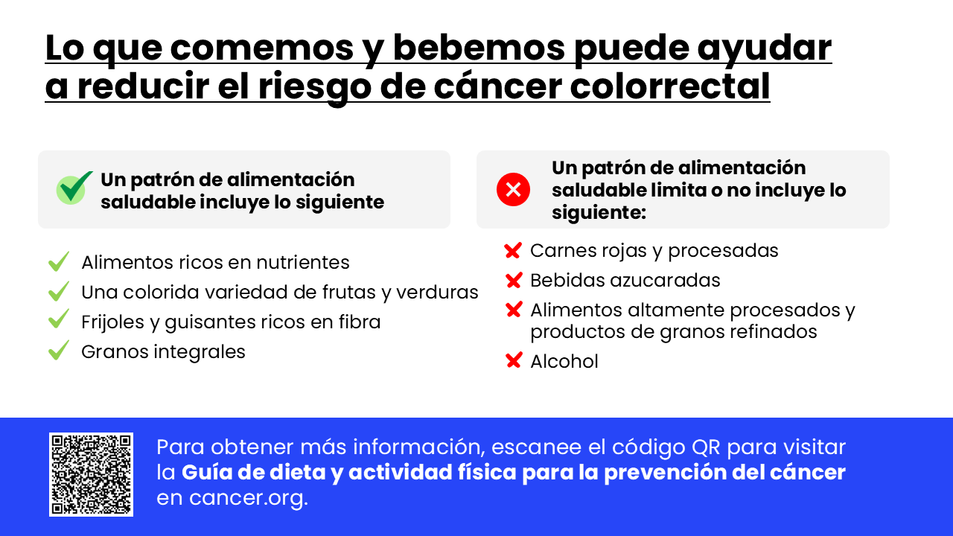
Notes:
Notas del orador
Siga un patrón de alimentación saludable:
Comer muchas frutas y verduras puede ayudar a reducir el riesgo de cáncer. Estos alimentos contienen importantes vitaminas, minerales, fitoquímicos y antioxidantes y suelen ser bajos en calorías. En general, los que tienen más color (verde oscuro, rojo, amarillo y naranja) tienen más nutrientes.
Piense en cómo puede agregar más verduras, frutas y granos integrales a su dieta diaria a la vez que controla su consumo de carbohidratos refinados y azúcar.
Limitar la ingesta de ciertos alimentos:
Muchos estudios han encontrado un vínculo entre las carnes rojas y un mayor riesgo de cáncer colorrectal.
Ejemplos de carnes rojas: carne de res, cerdo y cordero
Ejemplos de carnes procesadas: tocino, salchichas, fiambres y hot dogs
Limite o evite el consumo de carnes rojas y procesadas. En su lugar, elija fuentes de proteínas magras como aves, pescado, frijoles o tofu. Si decide comer carne roja, elija cortes magros. Busque las palabras “lomo” o “redondo” en el nombre. Elimine la grasa visible de la carne antes de cocinarla.
También es importante limitar las bebidas azucaradas y encontrar formas de integrar granos integrales en lugar de productos de granos altamente procesados o refinados.
Alcohol:
Es mejor no beber alcohol. Beber cualquier cantidad de alcohol aumenta el riesgo de cáncer colorrectal.
Las personas que deciden beber alcohol deben limitar su consumo a una bebida por día en el caso de las mujeres y dos bebidas por día en el caso de los hombres.
Si se hacen preguntas: En Estados Unidos, una bebida estándar equivale a:
--12 onzas de cerveza
--8 onzas de licor de malta
--5 onzas de vino
--1.5 onza o un “shot” de bebida destilada o licor de 80 grados (como ginebra, ron, vodka o whisky)
[Extraído del sitio web de los Centros para el Control y Prevención de Enfermedades: www.cdc.gov/alcohol/faqs.htm#standDrink]

Slide 17

Notes:
Notas del orador
Existen algunos conceptos erróneos sobre que ciertos medicamentos también pueden reducir el riesgo de cáncer de próstata. Vamos a analizar esto. No se ha demostrado que ninguna vitamina, suplemento o medicamento reduzca el riesgo de cáncer de próstata.
Solo en caso de que la gente pregunte: Estos medicamentos están siendo estudiados, pero los resultados no son claros y las personas deberían hablar primero con su médico.
Inhibidores de 5-alfa reductasa: Los inhibidores de 5-alfa reductasa impiden que el cuerpo transforme la testosterona en dihidrotestosterona (DHT), la principal hormona que hace que la próstata crezca. En este momento, no está claro que tomar uno de estos medicamentos simplemente para reducir el riesgo de cáncer de próstata sea muy útil. Aun así, los hombres que quieran saber más sobre estos medicamentos deberían analizarlos con sus médicos.
Aspirina: Algunas investigaciones sugieren que los hombres que toman una aspirina diariamente podrían tener un menor riesgo de contraer y morir de cáncer de próstata. Sin embargo, se necesita más investigación para demostrar si los posibles beneficios superan los riesgos. El uso prolongado de aspirina puede tener efectos secundarios, incluyendo un mayor riesgo de sangrado en el tracto digestivo. Si bien la aspirina también puede tener otros beneficios para la salud, en este momento la mayoría de los médicos no recomiendan tomarla solo para tratar de reducir el riesgo de cáncer de próstata.

Slide 18

Notes:
Notas del orador:
La detección temprana implica encontrar y diagnosticar una enfermedad antes que si se hubiera esperado a que aparecieran los síntomas.

Slide 19

Notes:
Notas del orador
La prueba de detección es una prueba para detectar cáncer en personas que no presentan síntomas.

Slide 20
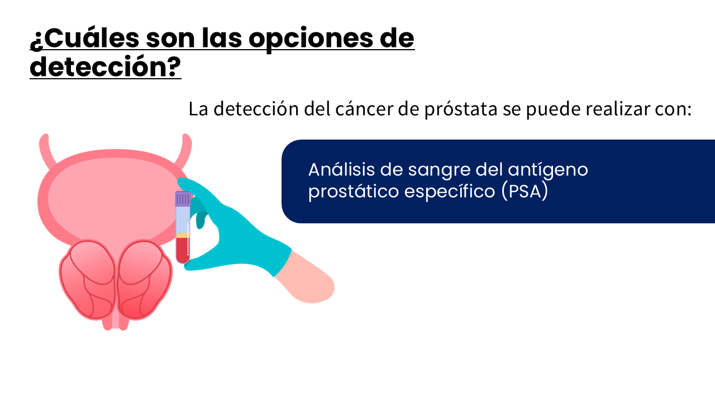
Notes:
Notas del orador
Análisis de sangre del PSA:
El PSA es una proteína que producen las células normales y cancerosas en la glándula prostática.
El análisis de sangre del PSA le indica a su médico cuánto PSA hay en su sangre.
La probabilidad de tener cáncer de próstata aumenta a medida que aumenta el nivel de PSA.
DRE:
En esta prueba, el médico se pone un guante e introduce un dedo lubricado en el recto para palpar si hay bultos o partes duras en la próstata que puedan ser cáncer. La glándula prostática se encuentra justo delante del recto, y la mayoría de los cánceres empiezan en la parte posterior de la glándula, la cual se puede palpar durante un examen rectal.
El DRE es menos eficaz que el análisis de sangre del PSA para detectar el cáncer de próstata; sin embargo, a veces puede detectar cánceres en hombres con niveles normales de PSA.
Biopsia de próstata:
Si los resultados de un análisis de sangre del PSA, un DRE u otra prueba sugieren que podría tener cáncer de próstata, lo más probable es que necesite una biopsia de próstata.
Una biopsia es un procedimiento en el que se extraen pequeñas muestras de la próstata y luego se analizan bajo un microscopio. Esta prueba es la única forma de saber con certeza si un hombre tiene cáncer de próstata.

Slide 21
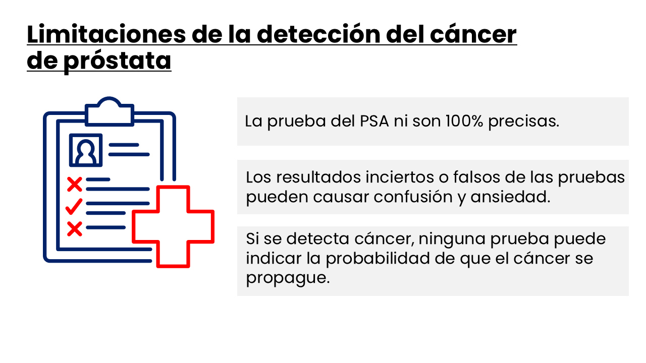
Notes:
Notas del orador
Estas pruebas a veces pueden dar resultados anormales, incluso cuando el hombre no tiene cáncer (resultado falso positivo), o resultados normales, incluso cuando el hombre sí tiene cáncer (resultado falso negativo).
Los resultados inciertos o falsos de las pruebas podrían causar confusión y ansiedad. Los resultados falsos positivos pueden llevar a algunos hombres a realizarse una biopsia de próstata (que conlleva sus propios pequeños riesgos, además de molestias) cuando no hay cáncer presente, mientras que otros pueden tener una falsa sensación de seguridad a partir de resultados normales de las pruebas aunque podrían tener cáncer.
No hay duda de que la prueba del PSA puede ayudar a detectar muchos cánceres de próstata de forma temprana; no obstante, otra cuestión importante es que no puede indicar qué tan avanzado está el cáncer. Detectar y tratar todos los cánceres de próstata de forma temprana puede parecer lógico, pero algunos crecen a un ritmo tan lento que probablemente nunca causen problemas durante la vida de un hombre.
Debido a un nivel más elevado del PSA, a algunos hombres se les puede diagnosticar un cáncer de próstata del que nunca habrían sabido nada. Nunca habría provocado ningún síntoma ni habría dado lugar a su muerte. No obstante, aun así pueden tratarse con cirugía o radiación, ya sea porque el médico no puede estar seguro de cuán agresivo puede ser el cáncer o porque los hombres se sienten incómodos por no recibir ningún tratamiento. Estos tratamientos pueden tener efectos secundarios que afectan la calidad de vida del hombre.

Slide 22

Notes:
Notas del orador
La ACS recomienda que los hombres tengan la oportunidad de tomar una decisión informada con su proveedor de atención médica sobre la conveniencia de realizarse una prueba de detección de cáncer de próstata.
La decisión debe tomarse tras obtener información sobre el riesgo de cáncer de próstata de la persona, así como sobre las incertidumbres, los riesgos y los posibles beneficios de la detección del cáncer de próstata.
Incluso después de que se haya tomado una decisión en cuanto a las pruebas, el debate sobre los pros y los contras de las mismas debe repetirse a medida que se disponga de nueva información sobre los beneficios y los riesgos de las pruebas.
Si ha habido cambios en la salud, los valores y las preferencias de un hombre, el debate también debe repetirse.

Slide 23
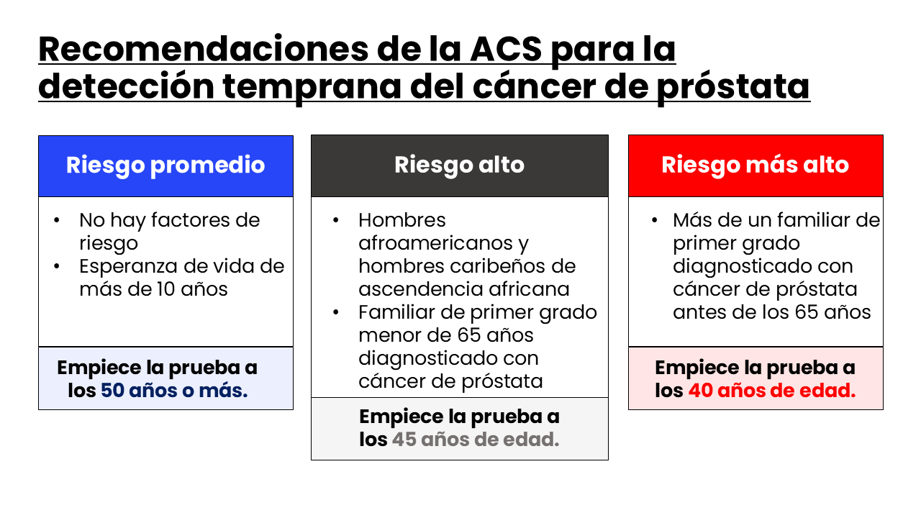
Notes:
Notas del orador
Hable con su médico sobre su riesgo de cáncer de próstata, su estado general de salud, sus valores y sus preferencias a fin de decidir si la detección es la opción adecuada para usted.
La ACS recomienda que los hombres asintomáticos que tienen una expectativa de vida de al menos 10 años tengan la oportunidad de tomar una decisión informada con su proveedor de atención médica sobre la conveniencia de realizarse pruebas de detección de cáncer de próstata desde los 50 años.

Slide 24


Slide 25


